Slide 1
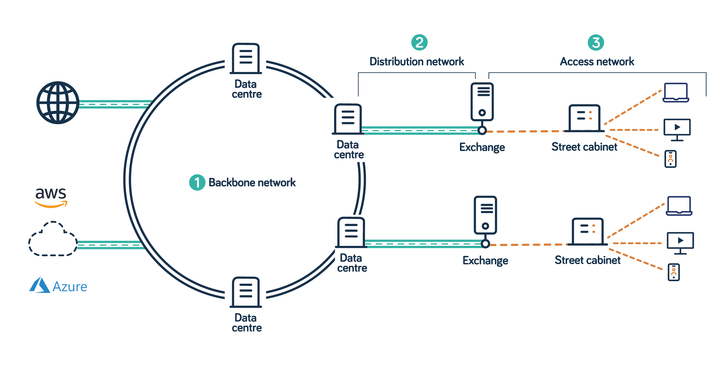
Сетевые характеристики и качество обслуживания (QoS)
Работу выполнила
Студентка МФЮА
Группы 28ИПо8482
Сысоева Анна

Slide 2
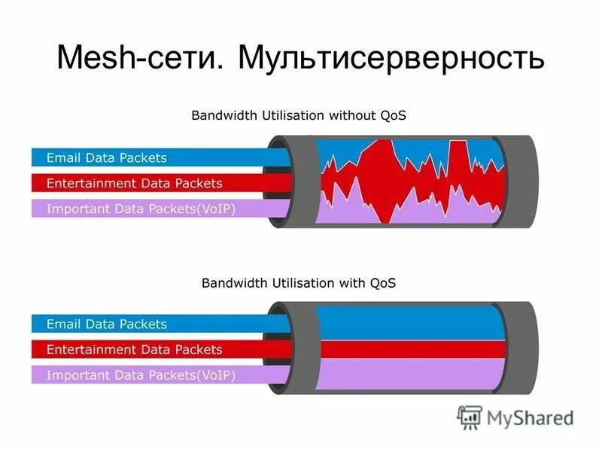
От «лучшего усердия» (Best-Effort) к гарантиям
Проблема: Традиционная модель IP (Best-Effort) не различает типы трафика. Это хорошо для данных (email/web), но плохо для real-time (видео/голос), где критичны задержки .
Определение QoS: Способность сети предоставлять различный уровень обслуживания ограниченному трафику.
Переход: От простой передачи пакетов к управлению ресурсами.

Slide 3
Ключевые характеристики производительности сети (Олифер)
Скорость передачи (Information Rate): Пиковая (PIR): Максимальная скорость. Средняя (SIR): Устойчивая скорость. Пульсация (Burst): Всплески трафика . Задержки (Delay): Фиксированные: Из-за длины кабеля и сериализации (зависят от пропускной способности) . Переменные: Ожидание в очередях и время коммутации (зависят от загрузки) .

Slide 4
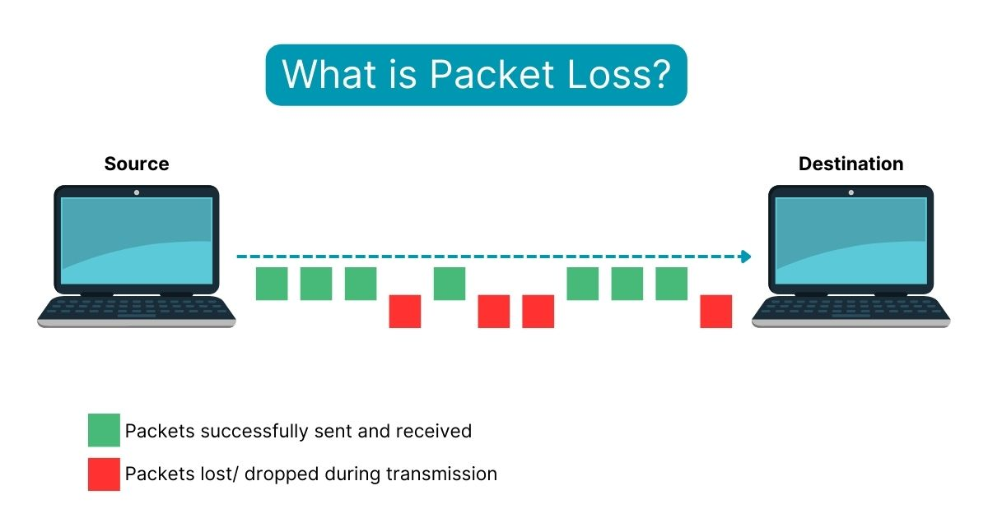
Вариация задержки (Jitter) и Надежность
Jitter (Dithering): Разница в задержке между последовательными пакетами.
Почему это проблема: Для воспроизведения звука/видео нужен буфер. Большой Jitter ухудшает качество связи.
Потери пакетов (Loss):
Процент пакетов, не дошедших до получателя.
Причины: переполнение буферов коммутаторов (очередей).
Метрики оценки: Среднее значение, медиана, квантиль (процентиль) — важнейший показатель для оценки «хвостов» задержек .

Slide 5
Механизм: Что происходит, когда интерфейс перегружен и пакеты ждут отправки. FIFO (First In, First Out): Простейшая очередь. Не спасает при перегрузке. PQ (Priority Queuing): Высокоприоритетный трафик обслуживается первым (опасность «голодания» низких классов) . WFQ (Weighted Fair Queuing): Взвешенные очереди. Бандиты распределяется пропорционально весу (весам классов) . ) .
Инструменты QoS — Управление очередями (Queuing)

Slide 6
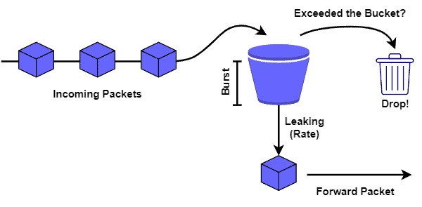
Политика и Формирование трафика (Policing & Shaping)
Инструменты управления перегрузками: Регулировка входящего и исходящего трафика .
Policing (Полицейский/Ограничитель):
Действие: Бросает лишние пакеты (drop) или уменьшает приоритет.
Placement: Обычно на входе (Ingress).
Shaping (Сглаживание/Шейпер):
Действие: Задерживает пакеты в буфере, чтобы выровнять скорость (пульсацию).
Placement: Обычно на выходе (Egress) перед медленным линком.
Алгоритм: «Токен бакет» (Token Bucket) — контроль пульсации (burst) .

Slide 7
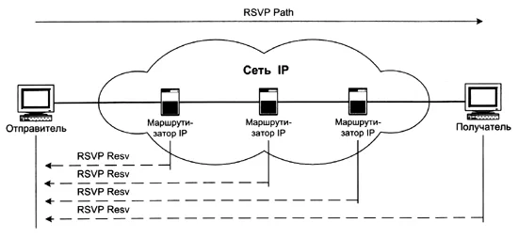
Модель IntServ и RSVP (Интегральные услуги)
Идея: Персональный подход. Резервирование ресурсов для каждого потока «от конца до конца».
Протокол RSVP (Resource Reservation Protocol): Сигнальный протокол, который просит каждый маршрутизатор выделить память/полосу для конкретного сеанса .
Плюс: Жесткие гарантии (например, для хирургии).
Минус: Масштабируемость. Core-роутеры Интернета не могут хранить состояние миллионов потоков (Statefull). Это «узкое горлышко» .

Slide 8
Модель DiffServ (Дифференцированные услуги)
Идея: «Классовый подход». Проще и масштабируемее, чем IntServ.
Механизм:
Классификация/Маркировка: На границе сети пакету в поле DSCP (Differentiated Services Code Point) ставится метка (например, EF — Expedited Forwarding) .
PHB (Per-Hop Behavior): Внутренние маршрутизаторы смотрят только на метку DSCP и знают, какую очередь использовать (например, EF в приоритетную).
Плюс: Не хранит состояние потоков (Stateless), легко работает в ядре сети.

Slide 9
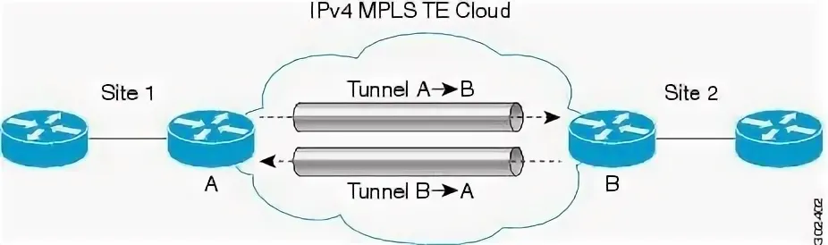
MPLS и Traffic Engineering (TE) — как у Олиферов
Проблема: IP маршрутизация всегда идет по кратчайшему пути. Может так случиться, что «короткий путь» забит, а «длинный» пуст.
Решение: MLS (MultiProtocol Label Switching). Коммутация по меткам, а не по IP-адресу.
MPLS TE (Traffic Engineering):
Позволяет строить виртуальные туннели (LSP) с резервированием полосы.
Позволяет перенаправить часть трафика с забитого линка на свободный (Constraint-based routing) .

Slide 10
Резюме и Иерархия QoS
Best-Effort: Нет гарантий (Интернет по умолчанию) .
DiffServ: Качество классами обслуживания (VoIP выше, чем HTTP) — масштабируемо .
IntServ/RSVP: Индивидуальные гарантии для конкретных приложений — сложно.
Вывод: Современные сети работают как гибрид:
Ядро сети (Core) — DiffServ + MPLS TE.
Края сети (Edge) — Shaping/Policing + иногда RSVP .

